Slide 1
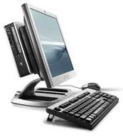
Будова Персонального Комп’ютера
Проект
на тему:
Основні пристрої і їх характеристики
Розробили :
учні 11 класу
Кальненської ЗОШ І-ІІІ ст.

Slide 2
Що таке комп’ютер?
Комп'ютер (від лат. «computо» — рахувати, обчислювати) призначений для зберігання, опрацювання, збирання та передавання інформації. Комп'ютер допомагає людині досліджувати явища природи, встановлювати нові закономірності, приймати оптимальні рішення, правильно організовувати інформацію. Комп'ютер є надійним інструментом та помічником у будь-яких галузях діяльності людини.
Комп'ютер — це електронний пристрій, призначений для здійснення заданої, чітко визначеної послідовності дій з обробки інформації.
Апаратна частина комп'ютера — це набір пристроїв, з яких він складається.
Програмне забезпечення комп'ютера — це набір програм, які керують діями комп'ютера для розв'язування завдань.
Сукупність апаратної частини комп'ютера і програмного забезпечення називають інформаційною системою.

Slide 3
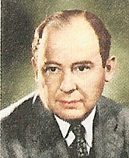
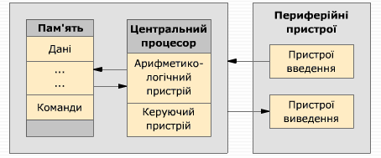
Схема фон Неймана
Загальна схема побудови сучасного комп'ютера була запропонована видатним американським математиком угорського походження Джоном фон Нейманом у червні 1945 року. Відповідно до цієї схеми комп'ютер складається з таких основних частин:
Арифметико-логічний пристрій, який призначений для виконання арифметичних та логічних операцій;
Керуючий пристрій, призначений для організації процесу виконання програми;
Пам'ять для збереження команд та даних;
Пристрої введення та виведення інформації, призначені для здійснення обміну інформацією між людиною та комп'ютером
З розвитком комп'ютерної техніки арифметико-логічний пристрій та пристрій керування поєднано в один пристрій — центральний процесор (ЦП).
Пристрої введення та виведення інформації є периферійними пристроями.
Революційність ідеї фон Неймана полягала у тому, щоб зберігати в пам'яті не тільки дані, але й команди для їх обробки.

Slide 4
Інформаційна система

Slide 5
Апаратна частина
Основні пристрої
Дисплей
Клавіатура
Мишка
Системний блок

Slide 6
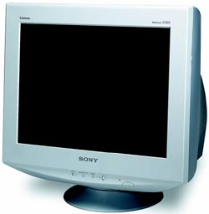
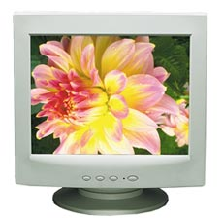
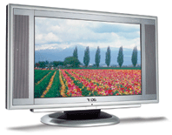
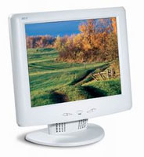
Основні пристрої дИСПЛЕЙ
Дисплей або монітор призначений для виведення інформації на екран в зрозумілій для нас формі
Основними характеристиками моніторів як LCD так і CRT є :
Розмір екрана (діагональ)
Роздільна здатність(кількість точок по горизонталі та вертикалі)
Частота оновлення зображення
Глибина кольору
LCD
Апаратна частина
CRT

Slide 7
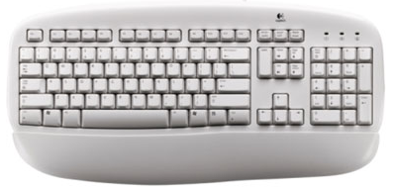
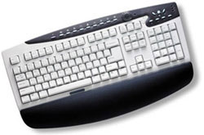
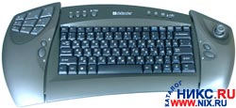
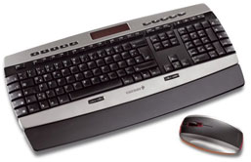
Основні пристрої клавіатура
Клавіатура – це головний пристрій для введення літерно-символьної інформації в комп”ютер
Функціональні
клавіші
Апаратна частина
Основна
клавіатура
Клавіші
управління
курсором
Додаткова
клавіатура

Slide 8
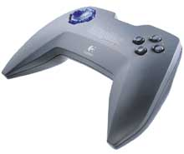
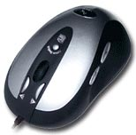
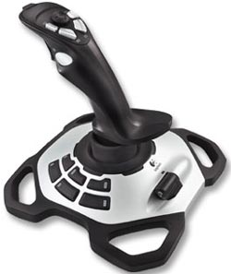
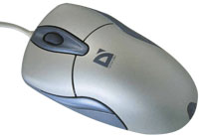
Основні пристрої мишка
Маніпулятор миша – це пристрій, за допомогою якого можна керувати місцезнаходженням курсора на екрані дисплея і вибирати об”єкти для подальшої роботи
Для роботи в деяких прогамах (особливо в іграх) зручним є ще один пристрій керування - джостик
миші
дротові
бездротові
механічні
Оптико-механічні
оптичні
джостик
мишка
Апаратна частина

Slide 9
Основні пристрої Системний блок
Системний блок
Материнська плата
Оперативна пам”ять
Процесор
Контролер клавіатури
Клавіатура
Апаратна частина
Дисковод
Системна шина даних
Контролери дисків
Жорсткий диск
Відеоадаптер монітора
Контролер портів
Контролери додаткових пристроїв
CD-ROM
DVD-ROM
Монітор
Принтер, мишка та ін.
Модем, сканер та ін.

Slide 10
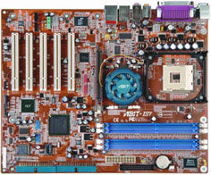
Основні пристрої системний блок
Материнська плата
Материнська плата – найважливіший вузол ПК на якій розміщуються важливі пристрої (пам”ть, процесор та ін).
Характеризується материнська плата форм-фактором , який визначає її розміри , тип рознімних з”єднань живлення, розташування отворів кріплення тощо. (AT, ATX, miniATX)
Місце
центрального
процесора
Апаратна частина
Роз”єми
для ОЗП
Роз”єми для підключення периферійних пристроїв

Slide 11
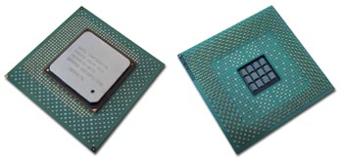
Основні пристрої системний блок
Мікропроцесор
Процесор є ядром комп”ютера, що обробляє інформацію. Виконуючи арифметичні та логічні операції, керує всім обчислювальним процесом та координує роботу всіх пристроїв комп”ютера
Він складається з:
Арифметико – логічного пристрою;
Пристрою керування;
Регістрів
Системна шина
регістри
ПК
АЛП
Апаратна частина
процесор
Основними характеристиками процесора є:
Тактова частота ( 3 ГГЦ);
Розрядність (32 або 64).

Slide 12
Основні пристрої системний блок
Пам”ять внутрішня
ПЗП (постійний запам’ятовуючий пристрій) – пам’ять, призначена для зберігання мікропрограм, які використовуються при вмиканні комп’ютера (коли оперативная пам’ять ще не задіяна) для тестування його компонентів.
ОЗП (оперативний запам’ятовуючий пристрій) - оперативна пам’ять, призначена для зберігання даних, робота з якими йде в даний момент часу.
КЕШ або кеш-пам’ять – пам’ять, призначена для зберігання найбільш часто використовуваних даних.
Може бути програмною і апаратною.
Апаратна частина

Slide 13
Основні пристрої системний блок
Пам”ять зовнішня
Жорсткий магнітний дис, або вінчестер, призначений для зберігання великих обсягів інформації
(від 20 до 300 Гбайт і більше)
Компакт-диски-це оптичні диски CD-R ,CD-RW (700 Mb)
та DVD-R, DVD-RW(4.7 Gb).
R- одноразовий запис, RW- багаторазовий запис.
Гнучкий магнітний диск, або дискета, призначений
для зберігання інформації невеликих
обсягів (до 1.44 Мбайт)
Флеш-пам’ять – походить від постійного запам”ятовуючого пристрою, при цьому дає змогу порівняно швидко записувати та зчитувати інформацію в процесі роботи на комп”ютері та зберігати її , коли він виключений.
Апаратна частина

Slide 14
Основні пристрої системний блок
Мережна плата
Звукова плата
Відео плата
Плати
Апаратна частина
Мережна плата-для з”єднання
комп”ютера в мережу
Відео плата – для обробки відео інформації
Звукова плата – для обробки звуку.

Slide 15
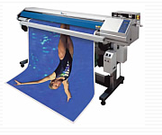
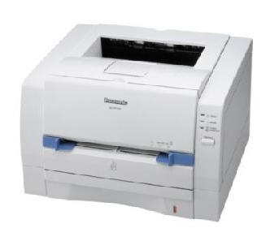
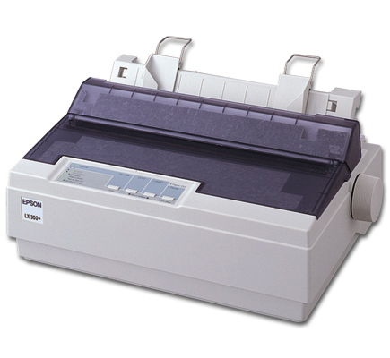
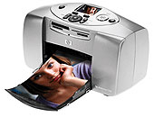
Периферійні пристрої принтер
Призначений для виводу інформації на папір.
Апаратна частина
Плотер
Лазерний
Матричний
Струменевий

Slide 16
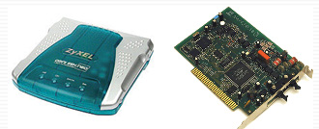
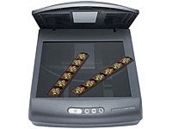
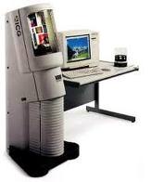
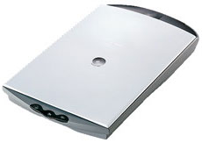
Периферійні пристрої Сканер та модем
Сканер використовується для введення в ком”ютер малюнків, фото, схем, креслень, графіків та діаграм. Сканери бувають ручні, планшетні та барабанні.
Модем-для під”єднання комп”ютера в мережу через телефонну лінію. Модеми бувають зовнішні і внутрішні.
Апаратна частина
Сканери
а
б
Модеми
а) зовнішний
б) внутрішній

Slide 17
Види програмного забезпечення
Ситемне ПЗ
- Це сукупність програм, призначених для управління апаратною частиною комп”ютера і забезпечення взаємодії користувача з комп”ютером. До цього ПЗ відносяться операційні системи, драйвери пристроїв, оболонки ОС, службові або сервісні програми.
Прикладне ПЗ
-Це ПЗ призначене для розв”язання задач у конкретній предметній галузі. Прикладні програми бувають загального призначення, навчального призначення та інші.
Інструментальне ПЗ
- Це комплекс програмних засобів, призначених для створення нових програм. Така система обов”язково містить мову програмування (наприклад , C++, Delphi, Visual Basic, Fortran ), а також середовище для розробки додатків. Це середовище, інакше кажучи. Інтерфейс, підтримує необхідні типові інструменти програмування.
Програмне забезпечення

Slide 18
додатки
Короткий підсумок (таблиця)
Фото
Використана література
Web ресурси
Відео
Додатковий матеріал

